Slide 1
Проект «Легоконструирование»
Выполнил:
Иванченко Олег
Руководитель :
Зинова О.Н.

Slide 2
Введение
Я очень люблю узнавать все новое и интересное. Мне нравится фантазировать и конструировать. Что же такое лего? Это модная игра или серьезное занятие? Занимаясь лего, дети играют или учатся?
Цель моего проекта – попытаться ответить на эти вопросы, ведь лего в переводе с датского языка означает «Умная игра».
Задачи: изучить разновидности конструктора лего, провести анкетирование и обработать полученные данные
Гипотеза - занятия с конструктором лего способствуют формированию творческих и интеллектуальных способностей.

Slide 3
2.Основная часть
2.1.Конструктор лего появился в прошлом веке. Он имеет много преимуществ перед другими: большое разнообразие деталей, яркость, безопасность, свобода в выборе тем. Причём этот конструктор побуждает работать и голову и руки ребёнка.
Конструктор лего помогает воплощать в жизнь свои задумки, строить и фантазировать, увлечённо работая и видя конечный результат.

Slide 4
2.2.Три вида конструирования: 1. Конструирование по образцу – когда есть готовая модель того, что нужно построить ( например: изображение или схема дома)

Slide 5
Конструирование по условию – образца нет, задаются только условия, которым постройка должна соответствовать (например: домик для собачки должен быть маленьким, а для лошадки большим)

Slide 6
Конструирование по замыслу – предполагает, что ребёнок сам из имеющихся деталей создаст какую либо модель. Этот вид конструирования лучше других развивает творческие способности.
Можно конструировать одному, в паре или с несколькими друзьями вместе. Эта игра не только увлекательная, но и полезная. В процессе игры с конструктором у детей развивается
- мышление
- внимание
- мелкая моторика
- воображение

Slide 7
2.3. Темы легоконструирования самые разнообразные: транспорт, животный мир, строительство, бытовая техника, космос, сказки.
Детали лего – это не просто игрушки, а материал для творчества. Занимаясь легоконструированием дети учатся собирать новые модели, соединять их с другими игрушками и снова разбирать

Slide 8
Почему некоторые дети ломают игрушки? Нам просто хочется узнать, как устроен мир. Это - исследование через игру. Осознанно дети начинают конструировать с трёх лет. Начиная с простых фигурок ребёнок продвигается всё дальше и дальше.
Во многих школах и детских садах есть кружки по легоконструированию. В школе №3 есть кружок «Робототехника», где ребята тоже конструируют из лего. В больших городах проходят лего-соревнования, лего-турниры.

Slide 9
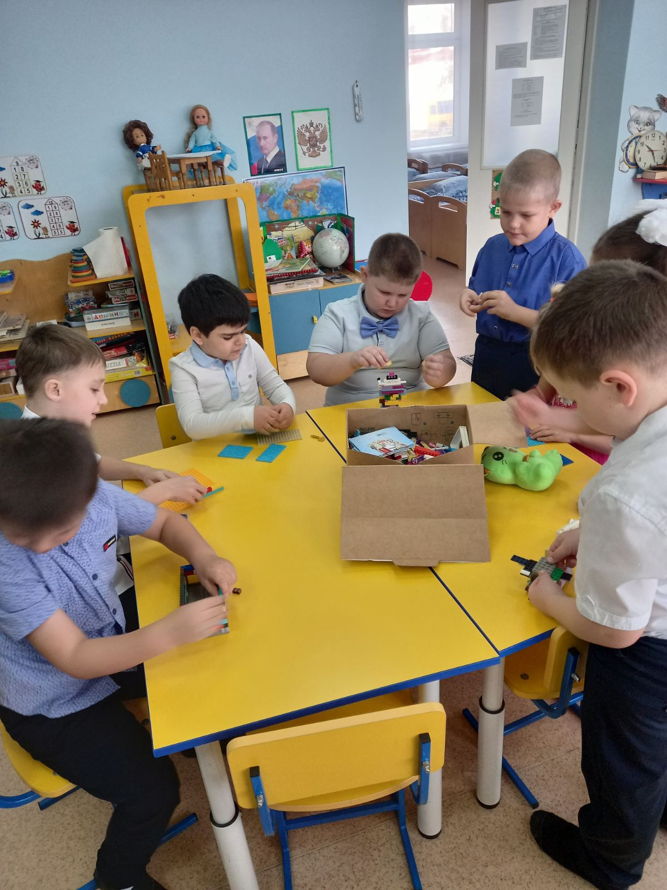
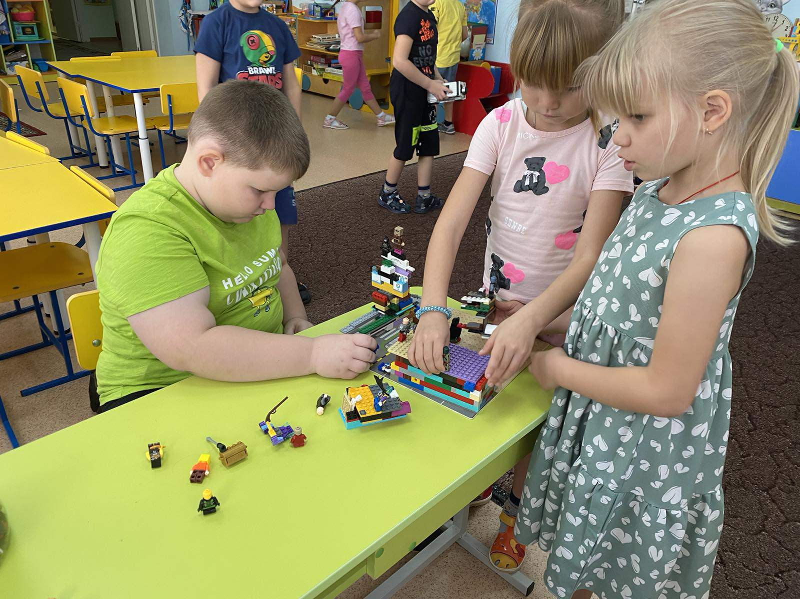

Slide 10
3.Практическая часть.
3.1.Результаты анкетирования родителей и воспитанников детского сада
В результате устного и письменного опроса друзей, ребят из детского сада и их родителей можно сделать вывод:
- в конструктор лего дети играют с трёх лет
-больше нравится вид легоконструирования по образцу и по замыслу
- чаще всего дети выбирают конструктор на темы: транспорт, строительство, космос, приключения
- в настоящее время многие из опрошенных ребят собирают лего:
Мальчики - «Звёздные войны», «Лего-пираты», «Лего-транспотр», «Майнкрафт», «Лего-ниндзяго», «Техники»
Девочки – «Лего-кафе», «Кареты», «Замки», «Жизнь фей»

Slide 11
Эксперимент «Конструируем вместе»
Конструирование по выбранной схеме дома, вместе с родителями
Конструирование с ребятами в группе «Ромашка»

Slide 13
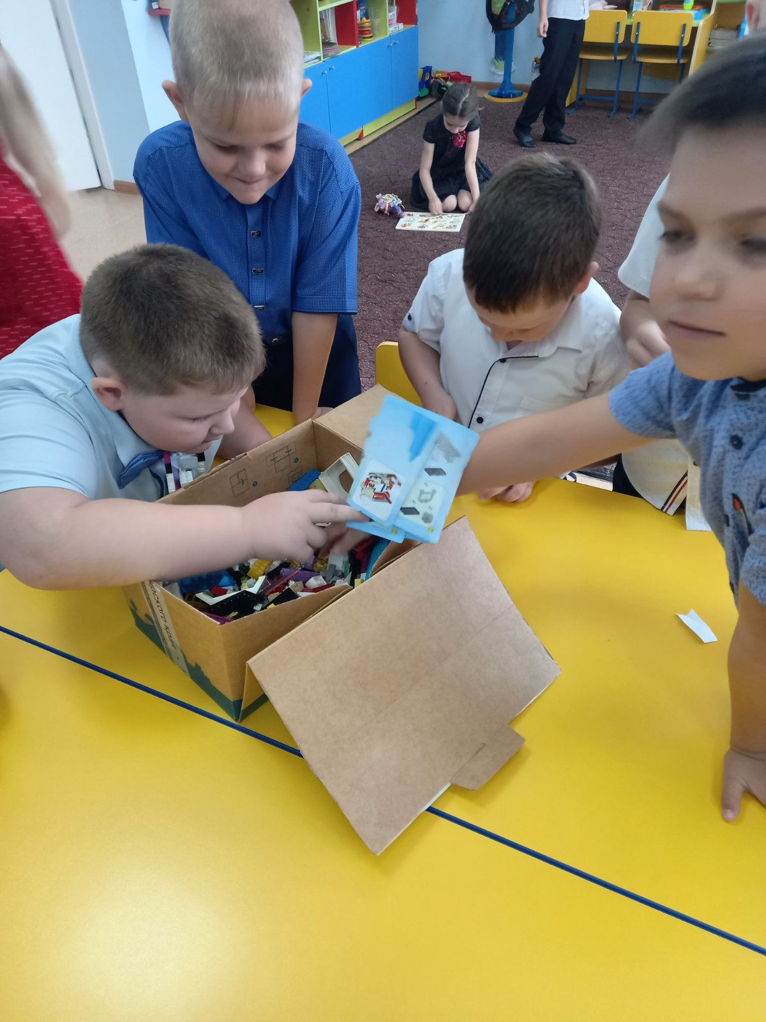
3.2 Лего-галерея

Slide 14
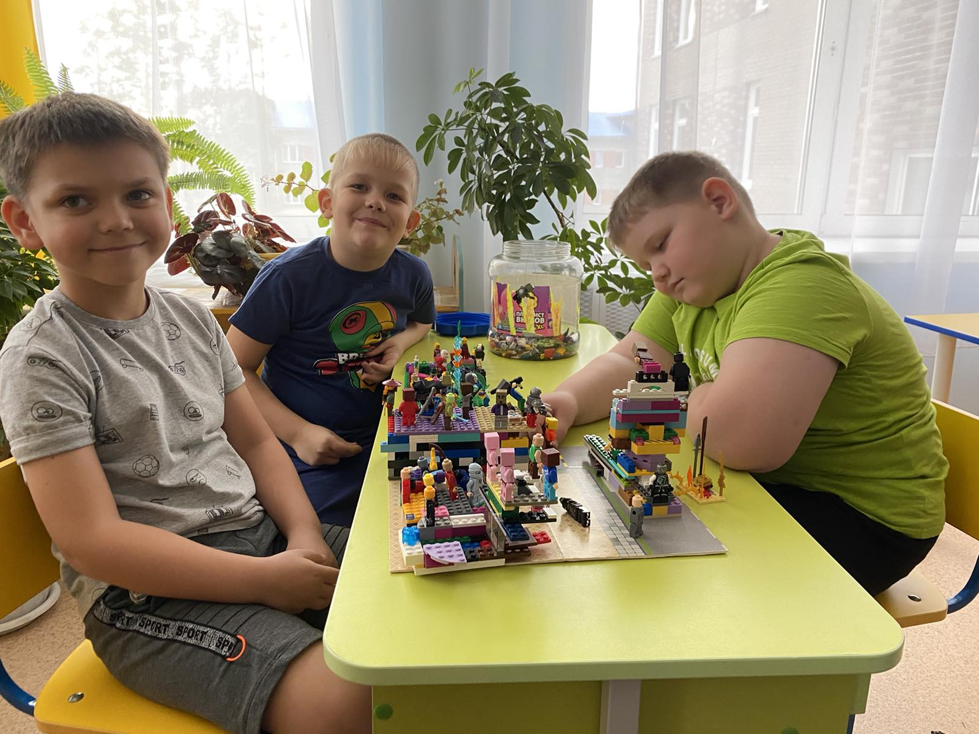

Slide 17
4.Заключительная часть
Конструктор лего помогает детям воплощать в жизнь свои задумки, строить и фантазировать, увлечённо работая и видя конечный результат.

Slide 18
Вывод:
Лего – «умная игра»
Именно лего позволяет учиться играя и обучаться в игре.
Дети учатся конструировать « шаг за шагом», что позволяет нам продвигаться вперёд в собственном темпе. Успех дает уверенность в себе. В ходе занятий лего вырабатывается усидчивость каждого ребёнка, развиваются творческие способности, а также внимание, мышление, мелкая моторика, формируется умение работать в паре, в группе.

Slide 19
Спасибо за внимание !

